Slide 1
Gudrun Held (Salzburg) Servus Austria und Grüezi Schweiz Formen multimodaler Imagekonstruktion in der Tourismuswerbung Università di Trieste, 05.04.2022

Slide 2
Destinationswerbung
Printanzeige
Multimodaler Text = Bild-Text-Kombinat
Destination: Latium
Identitäts-Marker:
Colosseum – Geschichte –
(Frei) Zeit – duemila anni!
USP: Latium hat auch Meer… mehr als erwartet …!
Image-Konstruktion: idealer Ort für Kombination
Strand- und Kultur-Urlaub

Slide 3
Struktur des Vortrags:
Tourismus und Tourismuskommunikation
Printtextsorte Destinationswerbung (DW)
Die touristische Destination: Identität – Imagekonstruktion - Marke (destination branding)
Multimodale Verarbeitung der Destination durch Symbolträger = sog. Identitätsmarker (IM)
Inszenierung von SPRACHE als IM
Möglichkeiten und Grenzen des global advertizing:
Übersetzung oder Adaption ?
Fazit – «the tourist gaze» (Urry 1990 ss.)

Slide 4
Tourismuskommunikation
Marketing- / Unternehmens-Kommunikation
Raum-Kommunikation
Image-Kommunikation
Interkulturelle Kommunikation
Anschauungskommunikation

Slide 5
Tourismus das Geschäft mit dem ‚Raum‘
Globaler Wirtschafts- und Industriesektor
promotional textculture = Riesenfeld von analogen und digitalen Textsorten und Medien
Werbung um place consumption / internationale Werbe-Kampagnen
Diskursiv erzeugte Verkaufs- bzw. Konsum-Produkte:
„Reise“ von Ort 1 zu Ort 2
Mobilität durch Ortswechsel - Weg
„Urlaub“ in Ort 2 = der touristifizierte Erlebnisraum - Sein
Errichten, Differenzieren, Pflegen, Entwickeln einer Destination (D)
als Sehenswürdigkeit (sight!)
gezielte Blickführung „tourist gaze“ (Urry 1990)

Slide 6
Destination = Verwandlung eines Raums in das touristische Verkaufsprodukt
Transformation des geo-/topographischen Raums in postmodernen „Erlebnisraum“
durch diskursive Verbindung von objektiven Ingredienzien des Raums mit psychologischen Aspekten der Freizeitideologie = vacanza
Neue Rollendefinitionen: Einheimische – Gastgeber – Gast – Tourist…neue Funktionen
Relationen: Nähe – Ferne; Eigenes – Fremdes, Exotik…
Zielgruppenspezifische Nutzungs-, Leistungs-, Genussversprechen

Slide 7
«Produktwerbung» - Botschaft und Verkaufsargumente
Entwicklung einer
USP (unique selling proposition) durch
gezielte Image-Konstruktion (unikales ‚Bild vom Raum‘ auf der Basis von Identitätsträgern)
Raum wird zur Ware = unverwechselbare Marke (destination branding)
Inszenierung 3As: attrattività, accessibilità, accoglienza (Giordana 2004)

Slide 8
Destinations-Werbung Basis-Textsorte zur Bewerbung von Destinationen
Beschaffenheit:
Print-Anzeige – klassischer Leittext der Werbekommunikation – «Einschaltung» (parasitär…)
kompakter Kurztext – «schlagkräftig» - AIDA!
Bestandteile: logo (Name+Slogan) – catch visual – headline – copy-text in traditioneller Positionierung
Vermittlung der USP:
Plakativ durch visuell dominierte Textkonfiguration
Text-Design - anschaulich - variierbar / adaptierbar für (internationale/intermediale) Multi-Sujet-Kampagnen
DW ist ein multimodaler Text!

Slide 9
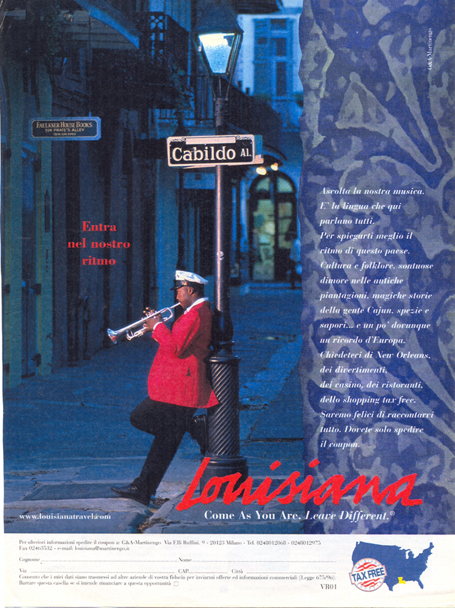
Destinationswerbung
klassische Printanzeige – traditionelle Bausteine und:
multimodaler Einsatz von Identitätsmarkern zur Imagekonstruktion
New Orleans
jazz saxophon
Entra nel nostro ritmo
Enge Relation der Modes
Trigger = rhythm:
Come as you are.
Leave different.
Visual
Headline
Copy-text
Logo
(Name + Slogan)

Slide 10
Destinations-Werbung als multimodaler Text
Bild-Sprach-Kombinat Strategisches Textdesign
Gezieltes Zusammenspiel verschiedener semiotischer Ressourcen (=modes) mit unterschiedlichem Form- und Bedeutungspotential
Die spezifische Aussage/Botschaft entsteht aus dem Verhältnis der Modes zueinander – dieses kann additiv, komplementär, konfliktär und überblendet sein!
Schnittpunkt: Interface – verbindender Trigger / Marker – zentraler Bedeutungsträger, leitet die Semiose …
Interface
T r i g g e r
Bild-Elemente
Sprach-Elemente
T e x t – D e s i g n
Zum multimodalen Text, vgl. Z.B. Stöckl 2006

Slide 11
Image-Konstruktion
Ziel ist „to build a positive destination image that identifies and differentiates the destination by selecting a consistent brand element mix“ (Qu/Kim/Im 2011:456)
Image = symbolisches Konstrukt, „based on the use of imagerie“,
Verarbeitung typischer Charakteristika des Raums zu einem life-style geprägten Erlebnis-Paket
Raum wird begehrliches WunschBILD (Image!), das als attraktives Konsumgut auf dem touristischen Markt platziert wird.
Image-Konstruktion =
„Verbildlichung“ des Raumes durch gezieltes Zeichen-Management –
Ausbeutung der Zeichen-Kapazitäten –
Herstellung eines Verweis-Verhältnisses zwischen Sprache und Bild
(cf. Linguistische Grundbegriffe)

Slide 12
Vom Image zur Marke destination branding
Strategische Verarbeitung von Zeichen mit „forte charge symbolique“ (Lugrin 2004)
bildhaften Charakter haben
die Authentizität des beworbenen Raums ausmachen,
seine Identität repräsentieren
„…so that consumers perceive the difference among other brands in the product category“ (ibd. 466)
Semiotische Transformation der primären Identität in eine sekundäre Identität, die sich zur Marke (brand) verfestigt
Ziele einer Marke: = Identifikation und Distinktion eines Produkts = Destination
anschaulich - eingängig – einprägsam
unikal – distinktiv – ‚identitär‘
nachhaltig, aber in sich flexibel (frame-Variation - Multi-Sujekt-Kampagnen)
global wirksam – daher: interkulturell verständlich – adaptier-/übersetzbar

Slide 13
Geschichte
Ereignisse, Fakten/Namen
Genius loci …
Menschen – heute/einst
Volksvertreter
Ethnie, Gruppen, Typen, Gesichter
Natur/ Landschaft
Fauna/ Flora …
Geographie
Sprache
Sprachzeichen
Laute, Namen, Wörter,
Stile, Register, Formen..
Sprachhabitus…
Routinen, Proverbien, Zitate..
Bauwerke
„sights“
Denkmal
„icônes identitaires du lieu“
(Lugrin 2004:238)
Kultur
„Identitätsmarker“
Produkte/
Artefakte
Souvenirs
Kunstwerke/
Literatur/
Schrifttum
Sitten, Bräuche, Traditionen, „Mentalität“
Moden,
Life-styles
Mythen
Symbole, Embleme,
Qualitäten
Wertprädikate Images Imagologie „Bilder“

Slide 14
Die Sprache als Identitätsmarker oder: Destinations-languaging
Sprache in der Tourismuswerbung hat Funktion der authentification (Dann 1996)
Daher: multimodale Nutzung des Potentials des sprachlichen Zeichens als signifiant (Form) und signifié (Bedeutung):
Signifiant-orientiert:
phonetisch/graphische Faktoren
Klang, Form,
Schriftbild - Typographie
Register, Stil, Varietäten
Signifié-orientiert:
semantische Faktoren: „Schlüsselwörter“
Name; Denotat/ Konnotat, Metaphorik, Polysemien, Entlehnung, Idiomatik
pragmatische Faktoren:
Sprachhabitus, Sprechweisen, Konventionen, kommunikative Gattungen, Diglossie, etc.
Metasprachliche Faktoren:
Sprachführer, Sprachbewertungen, Glossen, Paraphrasen, Übersetzungen (glossing)

Slide 15
Beispiele
Wie funktioniert nun die Image-Konstruktion mit sprachlichen IMs ?
Welche Zeichen-Kapazitäten (bezogen auf Form vs. Inhalt) werden im multimodalen Text ausgebeutet und zur USP verarbeitet?
innerhalb einer Sprachkultur Konzeption einsprachiger Kampagnen
von einer Sprachkultur in die andere Konzeptionen mehr-sprachiger/ globaler Kampagnen
Blick auf die Übersetzungsmöglichkeiten:
Arten der interkulturellen Adaption:
Kohäsive Vernetzung von Wort – Textbausteinen – Bild Nachbildung des Werbekonzepts

Slide 16
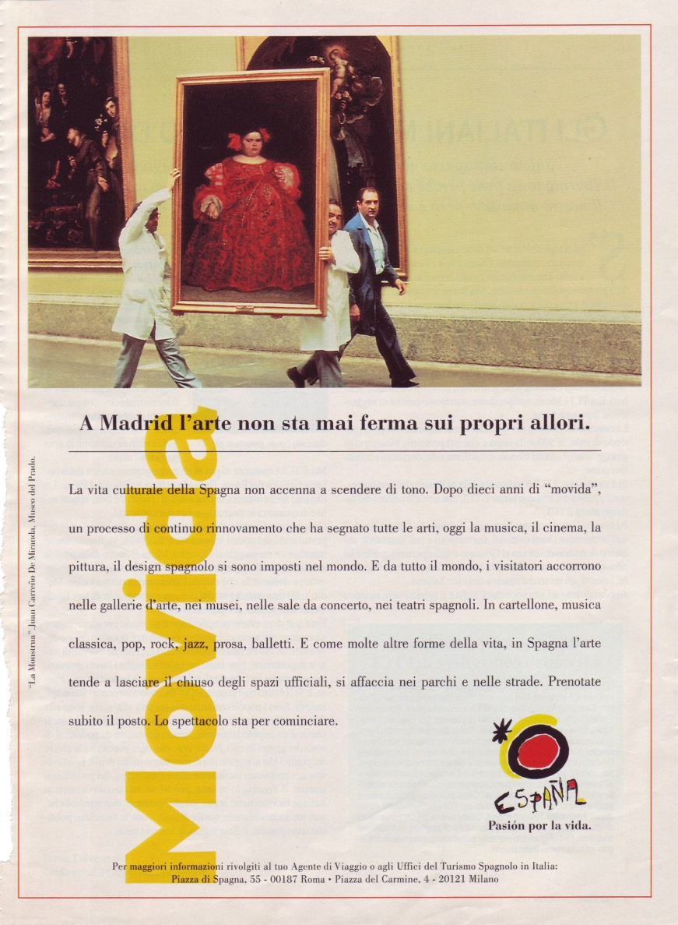
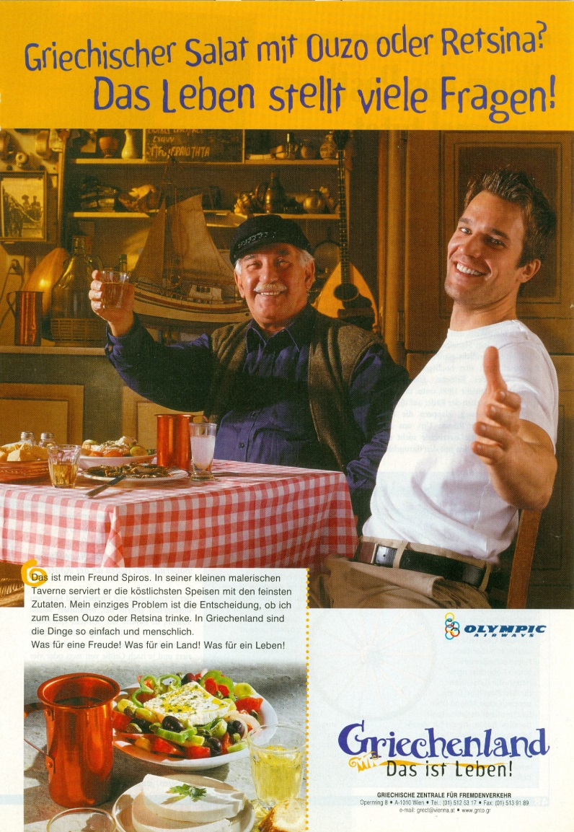
Schlüssel-Wörter -
Kulturelle Konzepte:
Ikon oder Index - loakisierende Koloritwörter

Slide 17
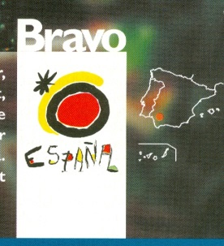
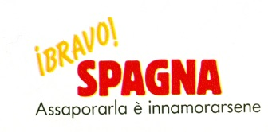
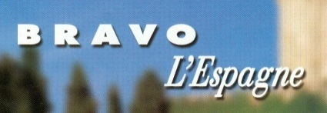
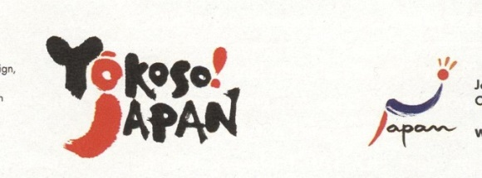
Languaging und Identifizieren / Etikettieren
‚Welcome, Japan!‘

Slide 18
Languaging und Argumentieren …USP
Image = Sprachvarietät
codeswitching
Sprachvariation steht
für multiple Identität
Varietà che seduce

Slide 19
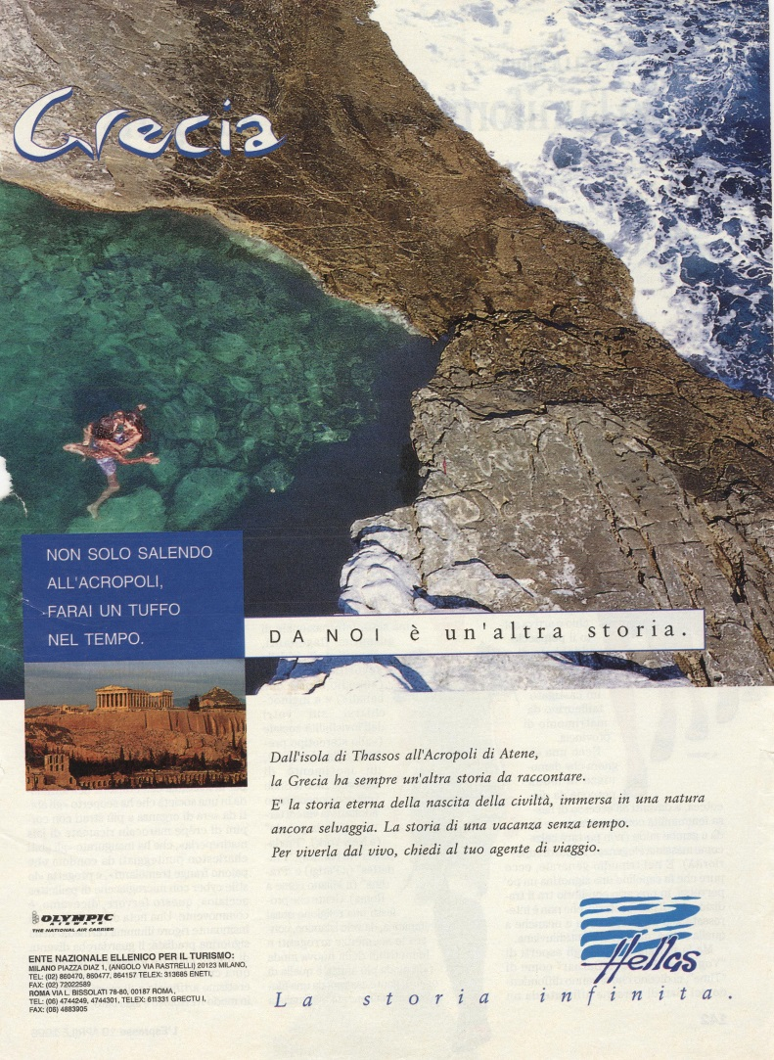
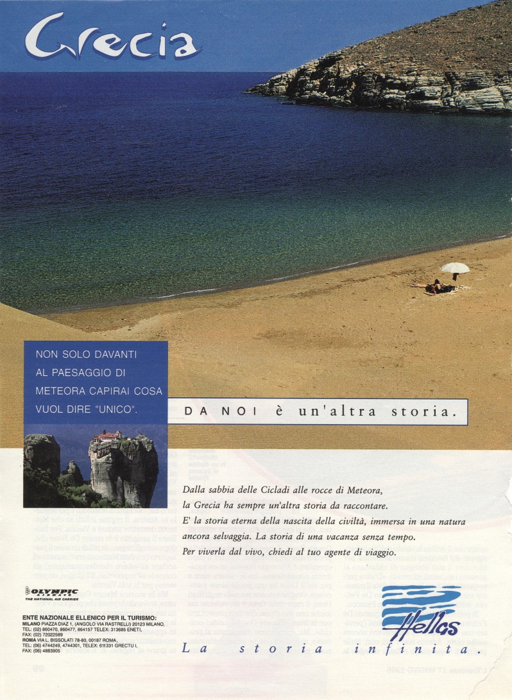
Abgleichsarbeit zwischen Logo – Visual – Headline – Copy-Text:
Argumentieren/ USP mit Polysemie
Hellas. La storia infinita.
Da noi é un‘altra storia

Slide 20
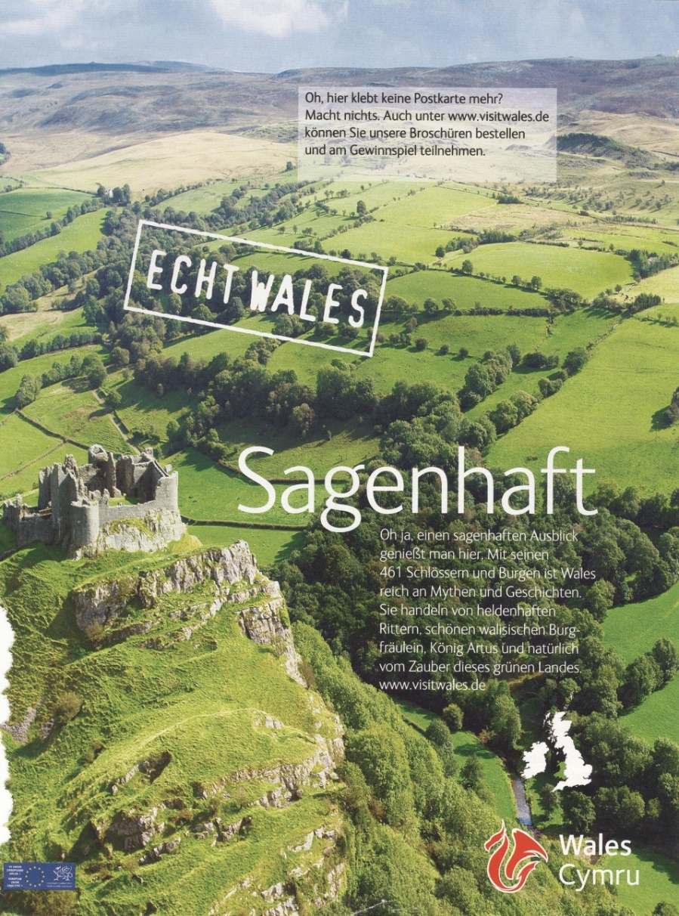
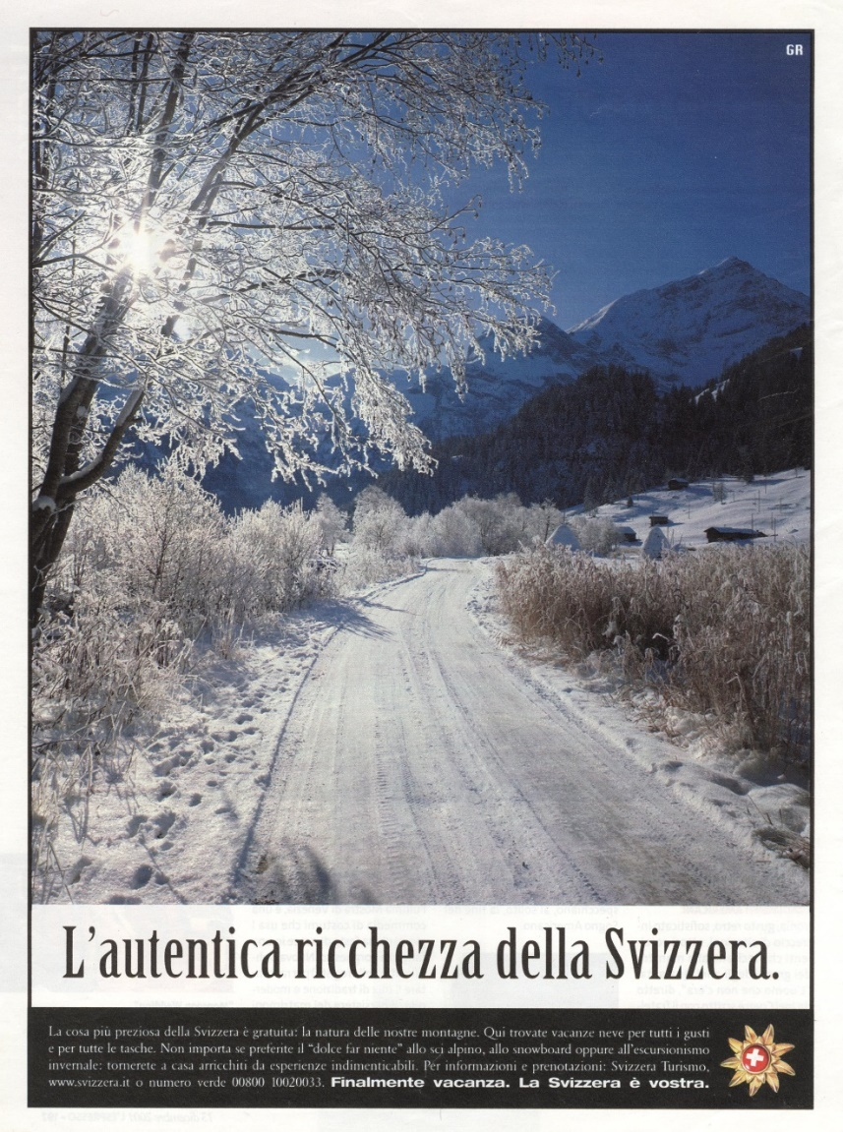
Argumentieren/ USP mit Kontextvarianz = Mehrdeutigkeit
Kippstelle zwischen wörtlicher und figurativer Bedeutung in der Headline

Slide 21
Argumentieren im dichten multimodalen Textnetz Slogan führt alle Textebenen zusammen
Köln. Klingt gut. Hier trifft sich alles was Klang und Namen hat. (….)
Musikstadt Köln.

Slide 22
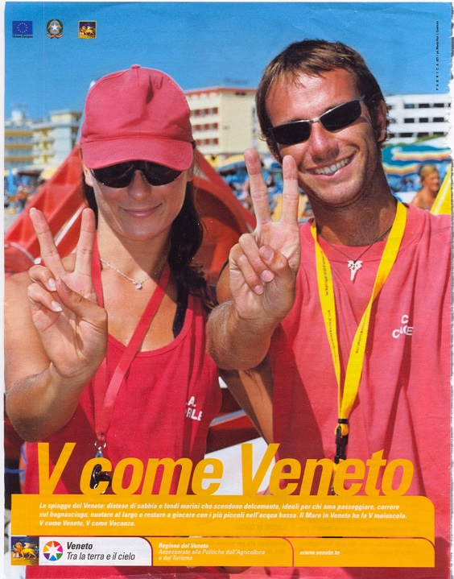
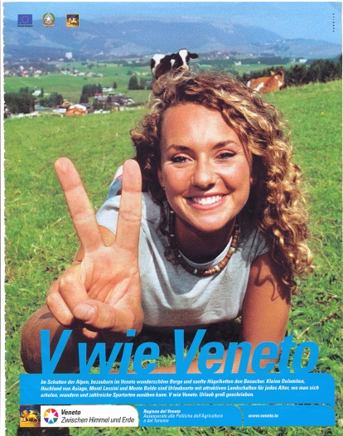
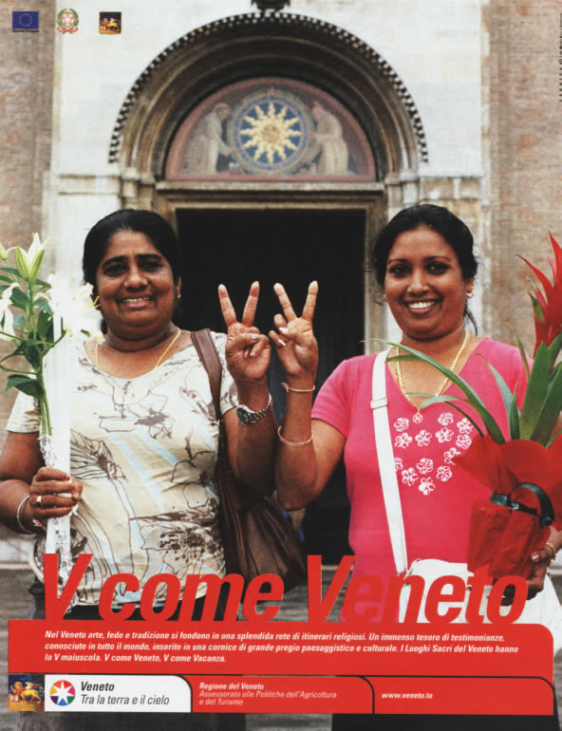
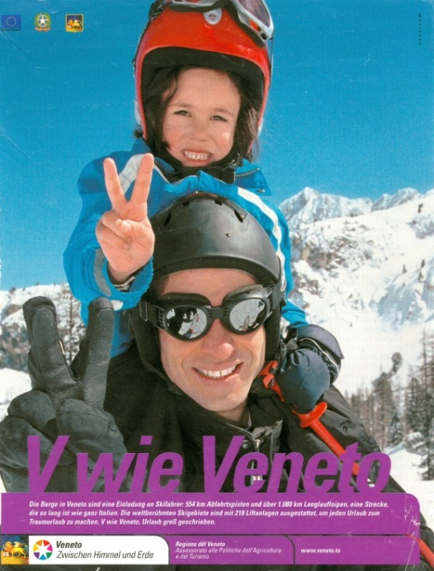
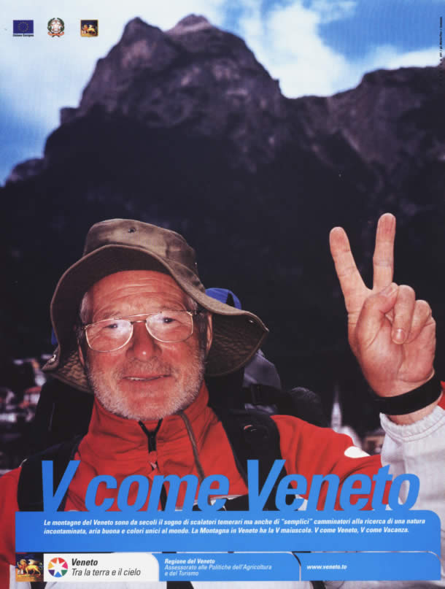
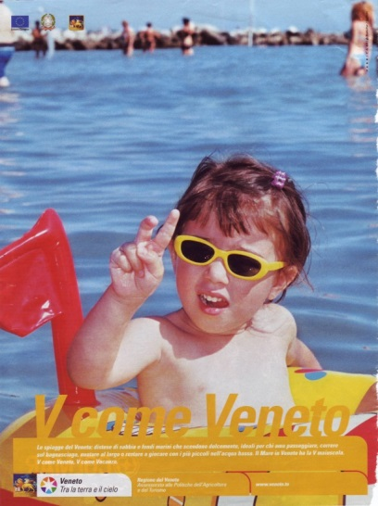
V COME VENETO
. V come Veneto, V come Vacanza
V WIE VENETIEN
V wie Veneto,
Urlaub groß geschrieben
USP- Konzept
Grapheme
(graphische Ikonifizierung)

Slide 23
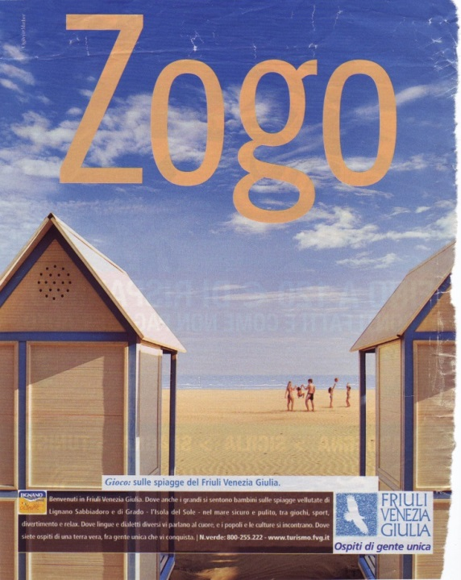
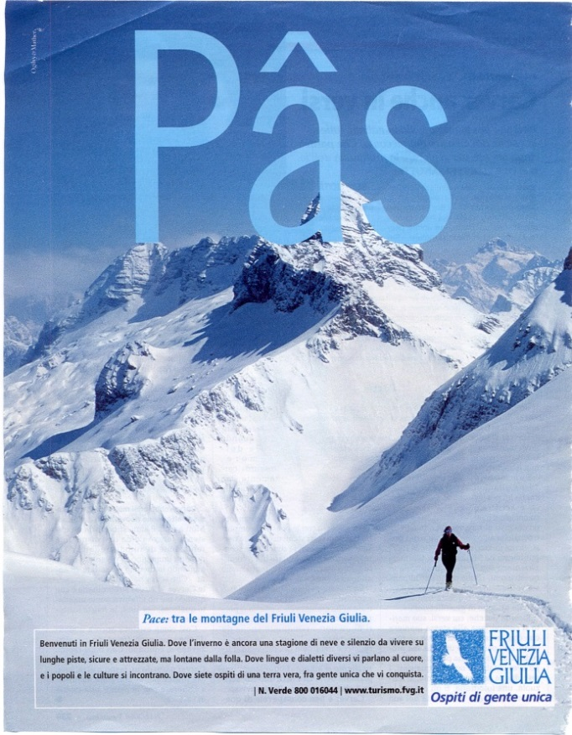
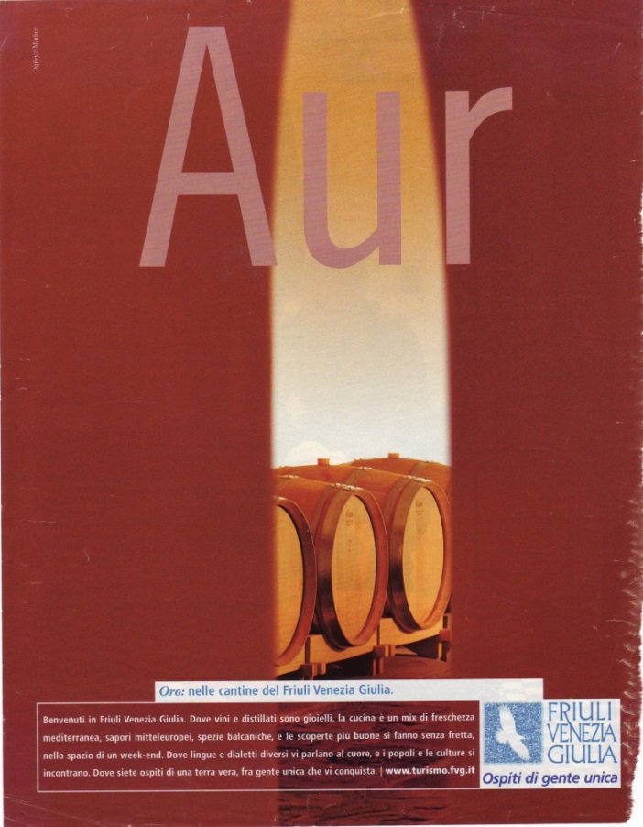
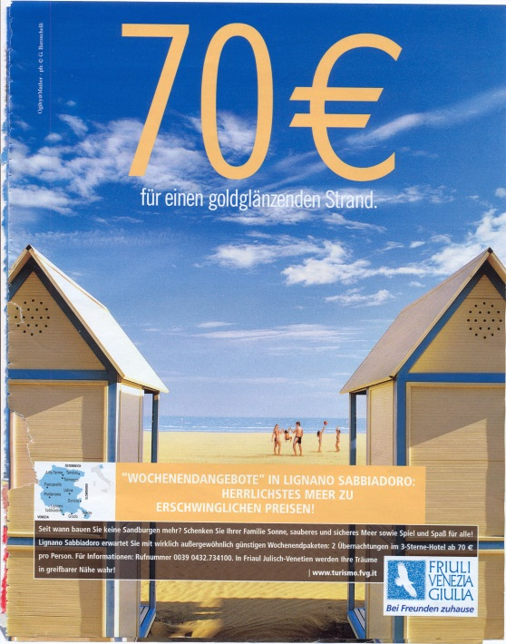
USP-Konzept:
Regionale Varietät
Gioco: sulle spiagge del FVG
Pace: tra le montagne del FVG
Oro: nelle cantine del FVG
Copy: Dove lingue e dialetti diversi vi parlano al cuore, e i popoli e le culture si incontrano.
OSPITI DI GENTE UNICA

Slide 24
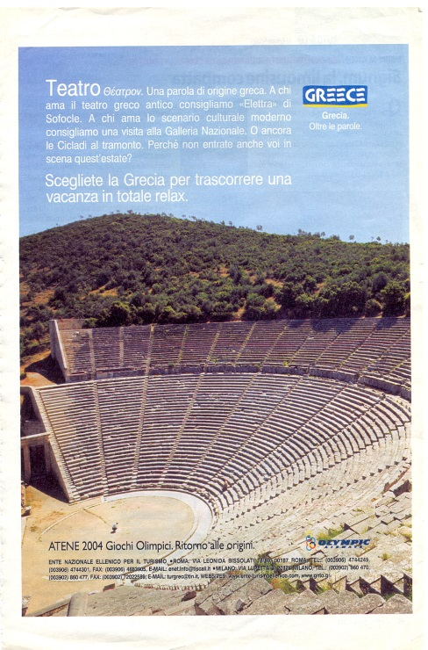
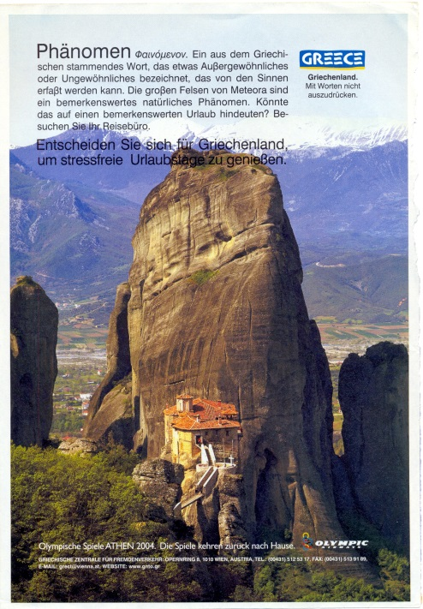
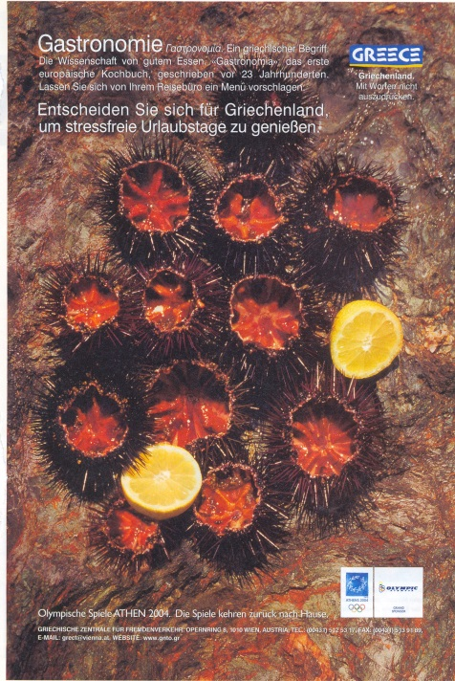
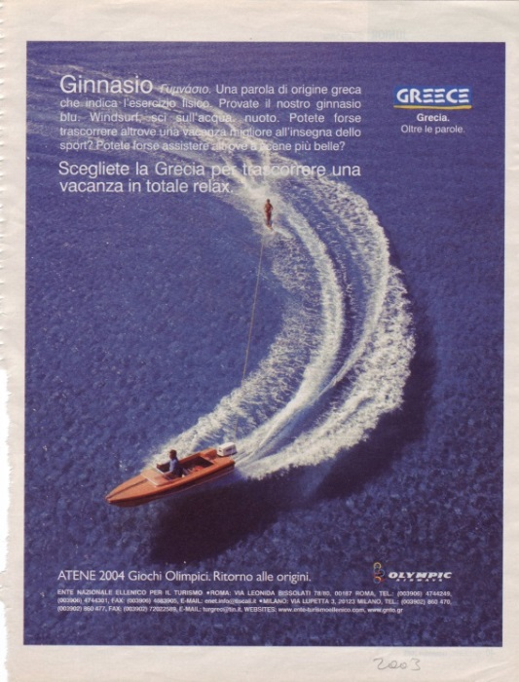
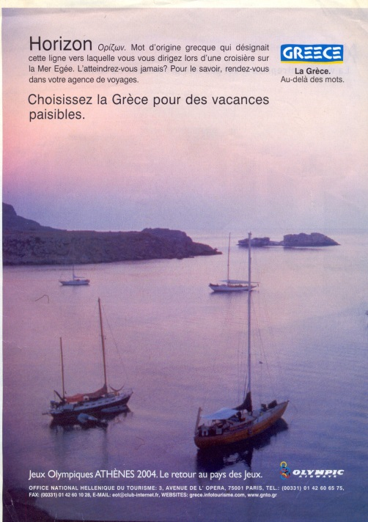
USP-Konzept:
Gräzismus
Lexem aus
Inhalt und
Form – mehrere
Ebenen!
signifiant
Mit Worten nicht
auszudrücken/
Oltre le parole/
Au-delà des mots
signifié
Benützung
eines ID-Markers:
metasprachlich
kulturspezifisch
Generalisierend
semantisch

Slide 25
Globalising identity ….
Teatro …
Griechisches Lexem
Lexikographische Präsentation als Lemma
intertextuelle Struktur
Visuelle Repräsentation (additive Be-
zwischen Visual und Sprache)
Inhalt öffnet Bedeutungsrahmen
Unendlich variables Konzept
Interkulturelle Umsetzbarkeit (Europ.
Kulturen)
Grecia – oltre le parole
Resemantisierung einer Redewendung
= autoreferenzielles Wortspiel
Gräzismus ist Interface-Trigger!!!

Slide 26
Framing „Energie“ – transkulturelle Übersetzung
Isotopie = Inhaltsfeld
aus Wort und Bild
Batterie
«Strom»
Auftanken, wo Italien am schönsten ist.

Slide 27
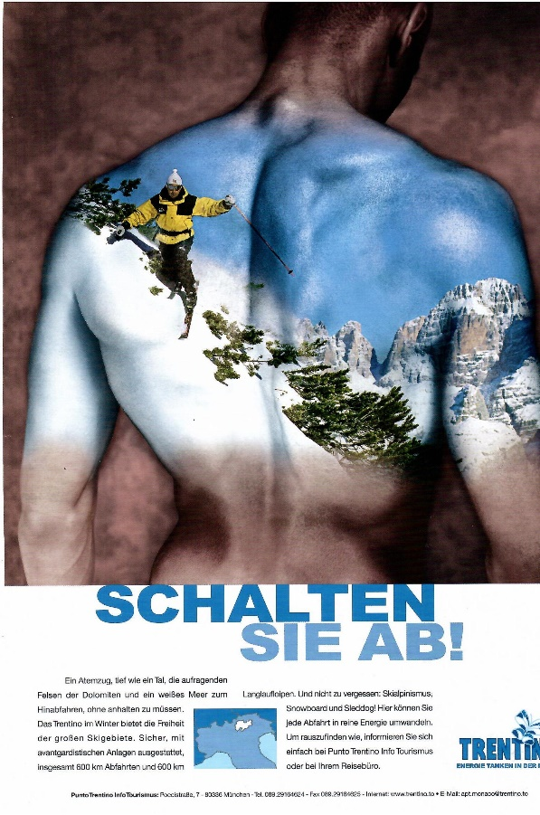
Frame-blending „Energie“ und Übersetzung
.
TRENTINO. Rigenerarsi secondo natura. TRENTINO: Energie tanken in der Natur.

Slide 28
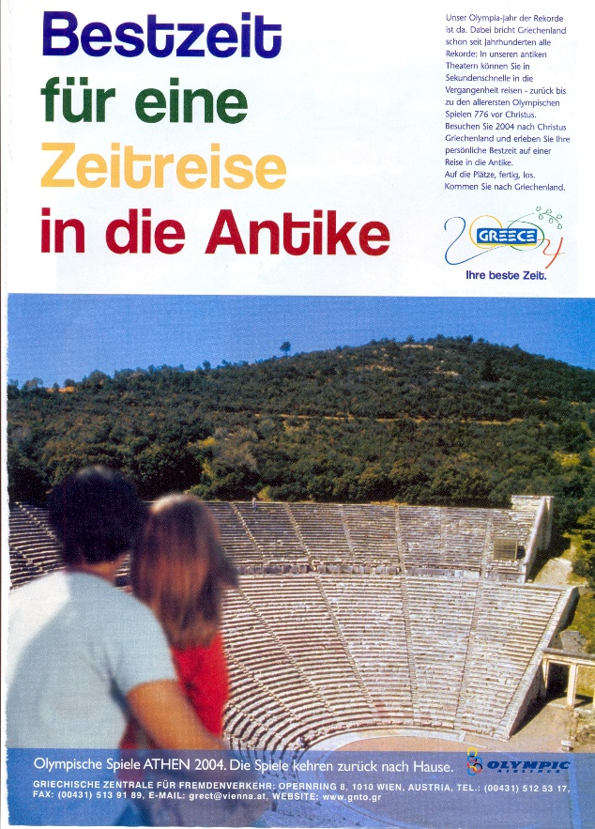
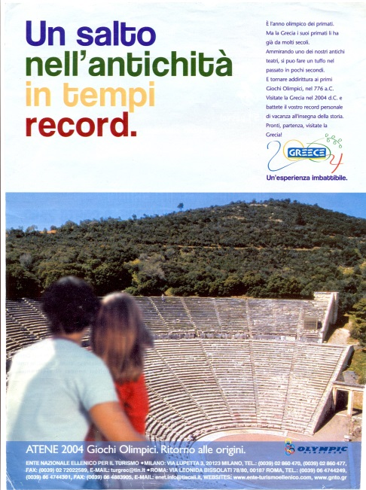
Framing ‚Olympia‘ Transkulturelle Adaption
Greece.
Ihre beste Zeit/
Un’esperienza imbattibile/
Votre meilleur exploit
Trigger-Konzept ZEIT
Geschichte
Urlaubszeit
Sport

Slide 29
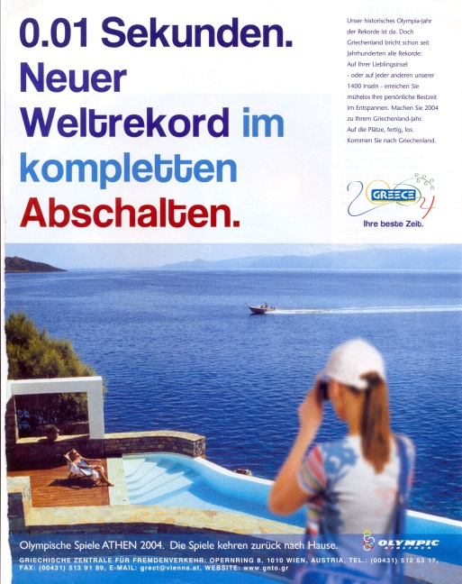
Framing – «Sport»
SPORT & Zeit - semantische Ausbeutung in allen sprachlichen Bausteinen (Logo – Headline – Copy) – Wortfeld und Sprachhandlungen – Übertragung auf Bild = Freizeitszenarien – frame-blending

Slide 30
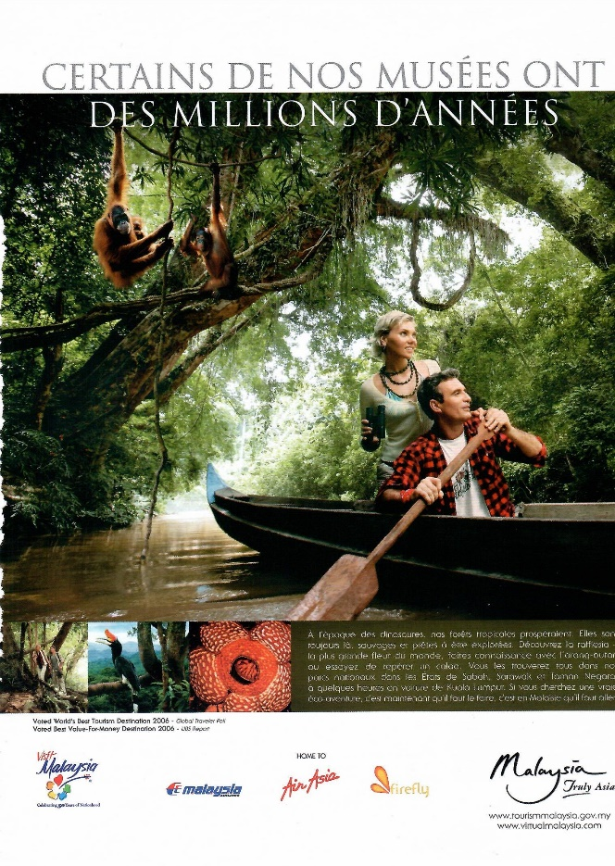
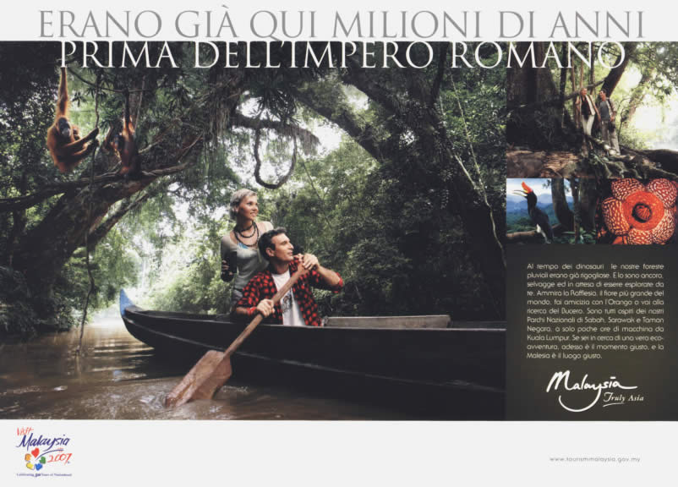
Konzeptuelle Adaptation
kulturhistorisches
Stichwort ….
assoziatives
Languaging ?

Slide 31
Linguistische Konklusion: Zeichenkapazitäten im multimodalen Text
Sprachliche Zeichen sind:
untrennbares Ganzes von signifiant (Form) und signifié (Inhalt) – arbiträre «undurchschaubare» Beziehung, aber durch Bild motivierbar!
Ikon (Ähnlichkeitsbeziehung) – Index (Abhängigkeits- Verweisbeziehung) – Symbol (erlernte Identifikationsbeziehung) - diese Charakteristika werden durch den Bild-Code aufgeweckt/ re-semantisiert Autoreferenzialität
oft mehrdeutig = Polysemie – die verschiedenen Bedeutungen werden auf die Modes, d.h. zwischen Bild und Text, aufgeteilt!
Metaphern - wörtliche vs. figurative Bedeutung; wird zwischen Sprachcode und Bildcode aufgespalten – es gibt eine Kippstelle!
Isotopie - semantisches Feld (rein sprachlich: Wortfeld) – Verteilung der Inhaltsbereiche auf die Modes und Textbausteine – daher: kohäsives Textnetz
Übersetzungen müssen das alles beachten – die semantische Dichte der USP muss erhalten bleiben!

Slide 32
Soziologische Konklusion: Diskursive Steuerung des tourist gaze (Urry 2002)
Rolle der Sprache in der multimodalen Printanzeige: In Verbindung mit dem Bild-Code
konstituiert sie den Raum als Destination
repräsentiert sie die Identität des beworbenen Raums
konstruiert sie ein distinktives/ unikales Image
trägt und verfestigt sie die Marke
steuert sie das Erleben des Raums, und
prägt daher a priori den tourist gaze ...

Slide 33
Sprache… Katalysator des tourist gaze ?
Das Konzept des „tourist gaze“ macht den beworbenen Raum zur Sehenswürdigkeit – dieser immer gleiche Blick wird diskursiv konstruiert und ist die Basis des Massentourismus:
Places are choosen to be gazed upon because there is anticipation …“ „Such anticipation is constructed and sustained through communication practises … which …reinforce that gaze“ (Urry 2002:1)
„The tourist gaze is directed to features of landscape …taken out of the ordinary. (…) The gaze is constructed through signs, and tourism involves the collection of signs“ (ibid. 3).
„Over time, via advertising and the media, the images generated of different gazes come to constitute a closed self-perpetuating system of illusions which provide the tourist with the basis for selecting and evaluating potential places to visit“ (Ibd. 7)

Slide 34
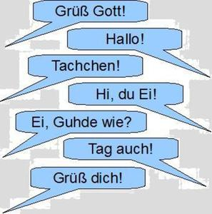
GRAZIE für die
Aufmerksamkeit!

Slide 35
Verwendete Literatur (Auswahl):
Dann, Graham: Language and Tourism. A sociolinguistic Perspective. CABI 1996.
Giordana, Francesco: La comunicazione del turismo tra immagine, immaginario e immaginazione. Milano, Angeli 2004.
Lugrin, Gilles: La construction des icones identitaires des lieux touristiques: Chypre dans le publicités touristiques de langue française. In: Baider, F./ Burger, M./ Goutsos, D.(eds.), La communication touristique. Approches discursives de l‘identité et de l‘alterité. Paris, Harmattan 2004, 235 – 257.
Qu, H./ Kim, L.H./ Im, H.H.: A model of destination branding: Integrating the concepts of the branding and destination image. In: Tourism Management 32/2011, 465 – 476.
Stöckl, Hartmut: Zeichen, Text, Sinn – Theorie und Praxis der multimodalen Textanalyse. In: Eckkrammer, E./ Held, G. (eds.), Textsemiotik. Frankfurt, Lang 2006, 11 – 36.
Jaworski,A./ Thurlow,, C. (eds.), Semiotic Landscapes – Language, Image, Space. New York – London, 2010.
Urry, John: The Tourist Gaze. London –Thousand Oaks – New Dehli, SAGE 1990/2002.
Urry, John: Consuming places. London/New York, Routledge 1995.
Wöhler, K.H.: Imagekonstruktion fremder Räume. In: Das Bild der Fremde – Reisen und Imagination. Voyage 2/1998, 97 – 115.
Eigene Referenzen:
Held, Gudrun: Spazi, segni, sogni: l‘annuncio di destinazione, testo multimodale nella communicazione turistica. In: Santulli, F./Held, G./Antelmi, D.: Pragmatica della comunicazione turistica. Roma, Ed. Riuniti 20007/09, 221 – 285.
Held, Gudrun: Der Raum als Traum – ein Blick auf intersemiotische Gestaltungsstrategien und ihre Realisierung in globalen Kampagnen der Tourismuswerbung. IIn: Held, Gudrun/ Bendel, Sylvia (eds.), Werbung – grenzenlos. Interkultureller Blick auf multimodale Gestaltungskonzepte aktueller Werbetexte. Wien, P. Lang, 149 – 173.
Held, Gudrun: Grenzenloser Traum vom Raum? Suggestive Bild-Text-Konfigurationen in der Tourismus-Werbung aus kontrastiver Sicht. In: Lüger, H.H./ Lenk, H. (eds.), Kontrastive Medienlinguistik. Landau, Empirische Pädagogik 2008, 95 – 113.
Held, Gudrun: Zur Image-Konstruktion von touristischen Räumen durch multimodale Inszenierung von Identitätsmarkern. In: Zeitschrift für Tourismuswissenschaft 11/1/2019, 149 – 174.
Held, Gudrun: Staging place identity through language markers. Observations on tourist advertising. Chapter 1 in: Mikolic, Vesna (ed.), Language and Culture in the Intercultural World. Cambridge, Cambridge Scholars Publishing 2020, 11 – 31.

